Slide 1
Информационный уголок для родителей
МБДОУ детский сад №6
«Алёнушка»
Города Донецк РО

Slide 2


Slide 3


Slide 4
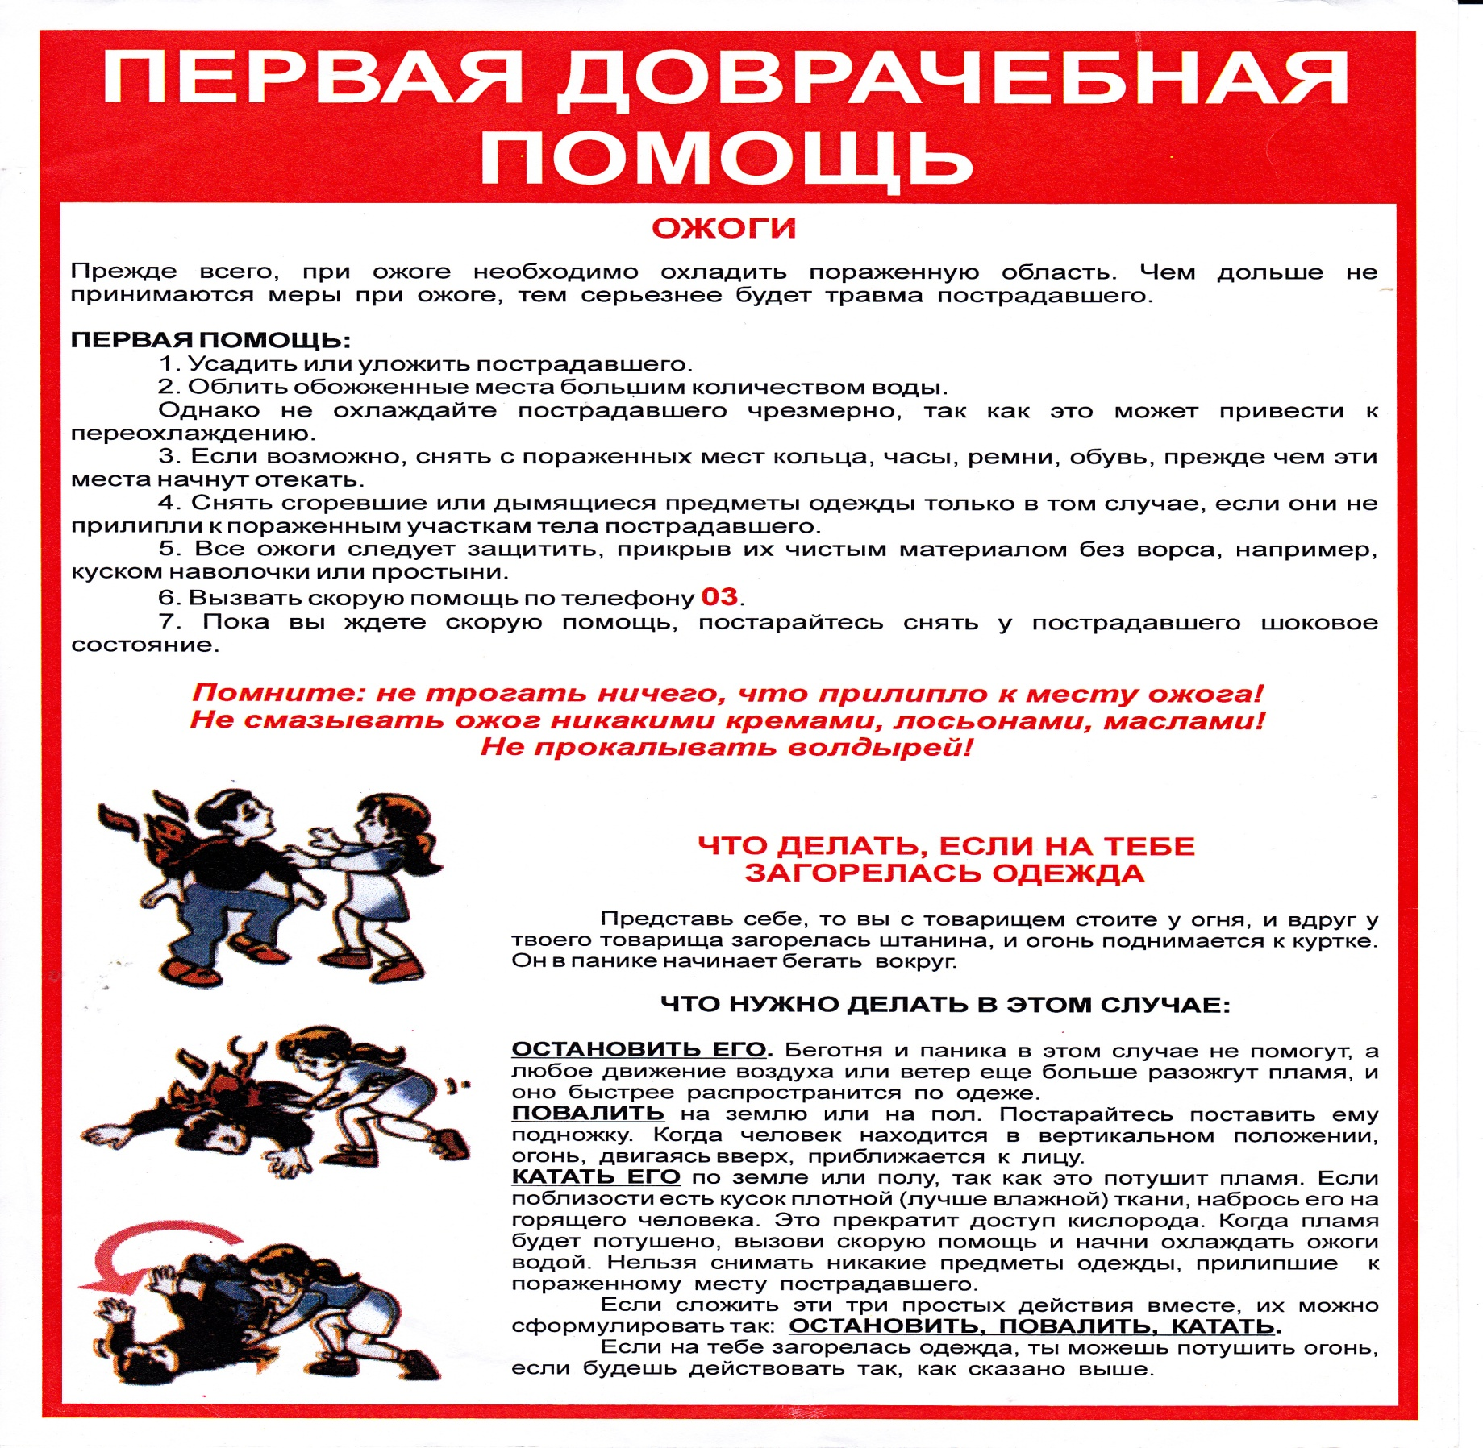

Slide 5
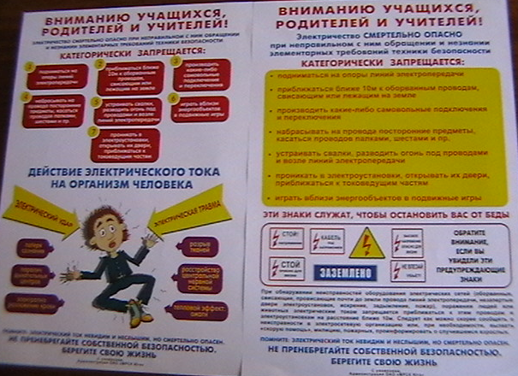

Slide 6
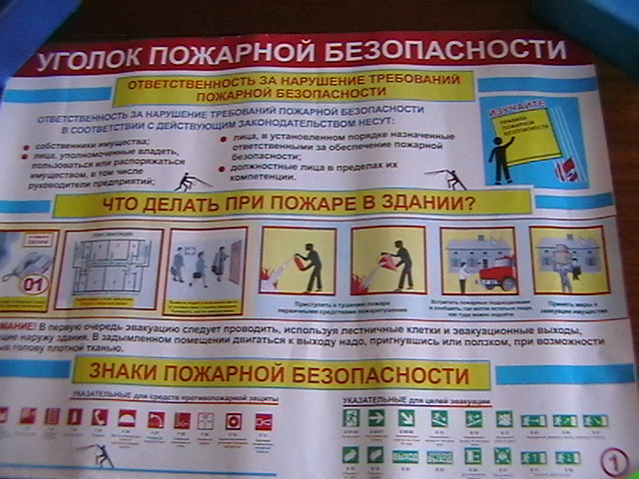

Slide 7
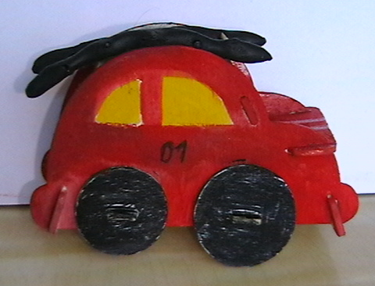
Домашнее творчество
Могилевский Паша

Slide 8
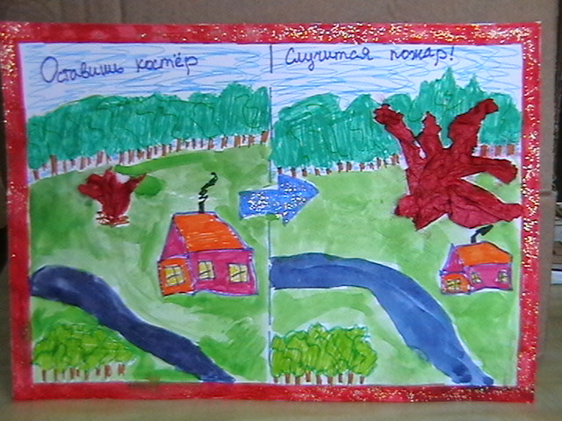
Магдеева Анжелика

Slide 9
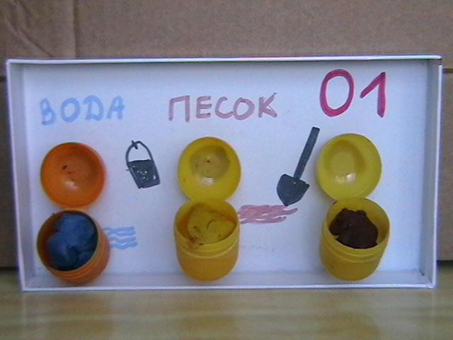
Коротецкий Максим

Slide 10
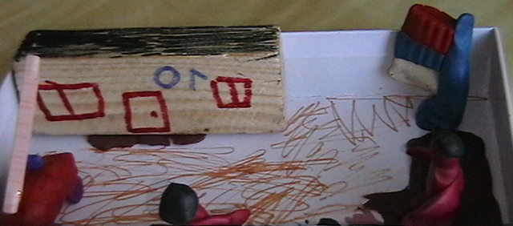
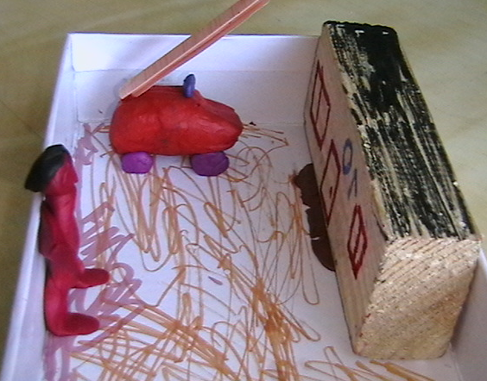
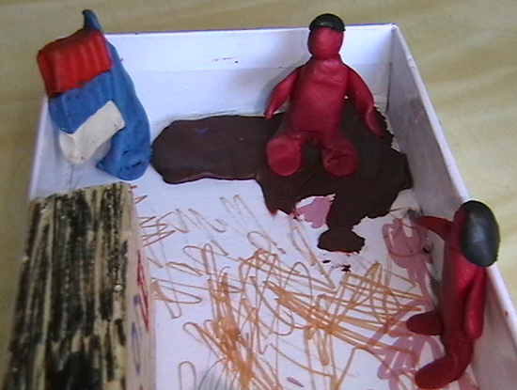
Коротецкий Максим

Slide 11
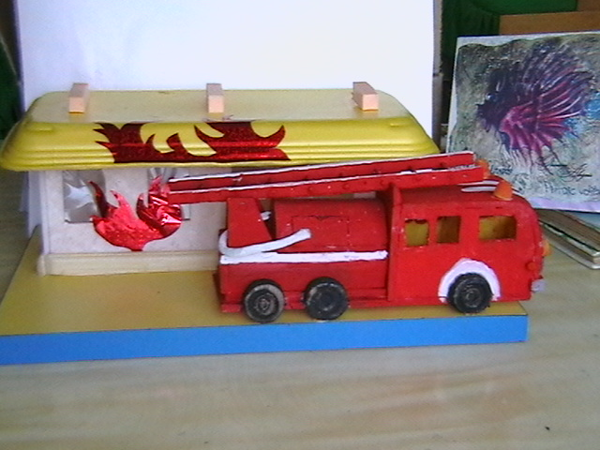
Покусин Серёжа (брат Леры и Юли)

Slide 12
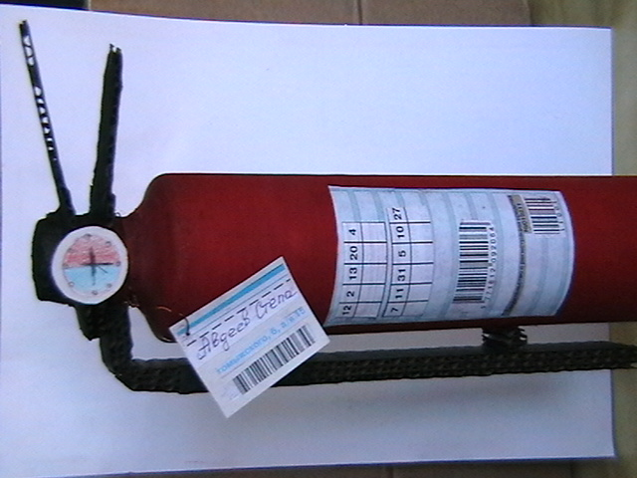
Авдеев Стёпа

Slide 13
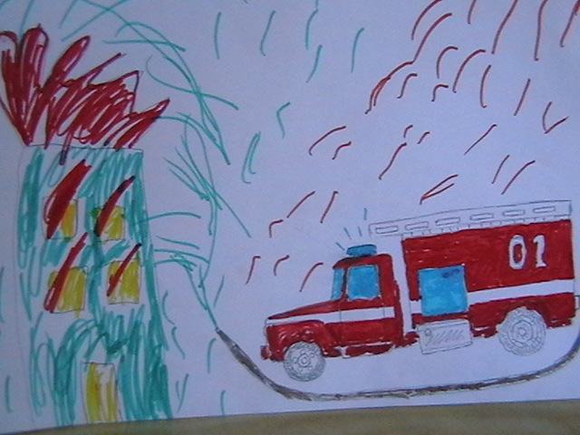
Чобанова Кристина

Slide 14
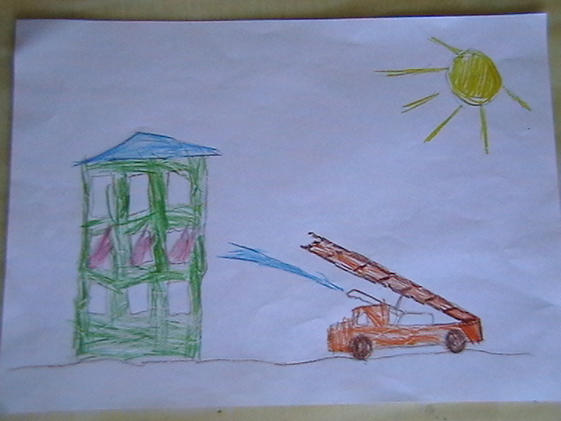
Горшенин Данил

Slide 15
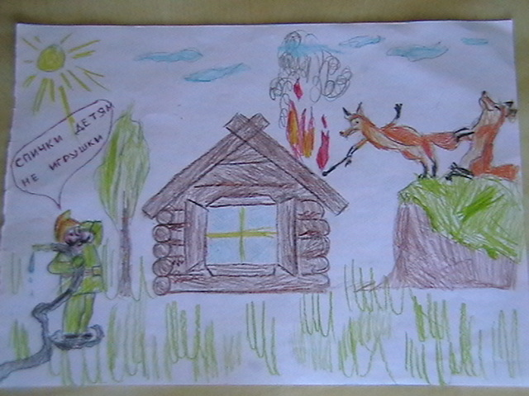
Волошин Никита

Slide 16
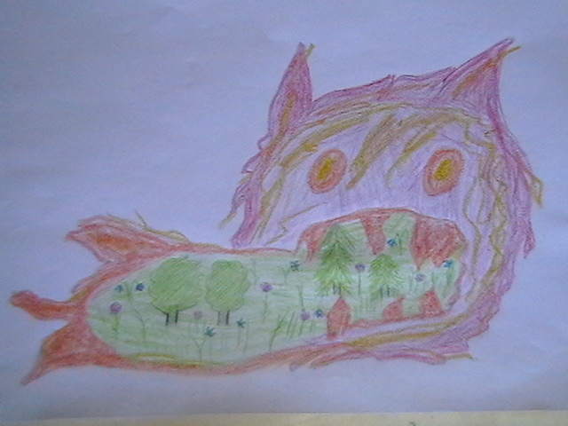
Покусина Юля

Slide 17
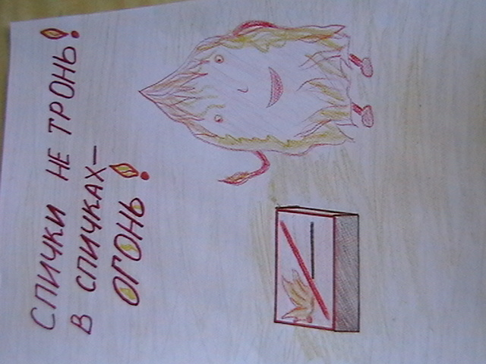
Покусина Лера

Slide 18
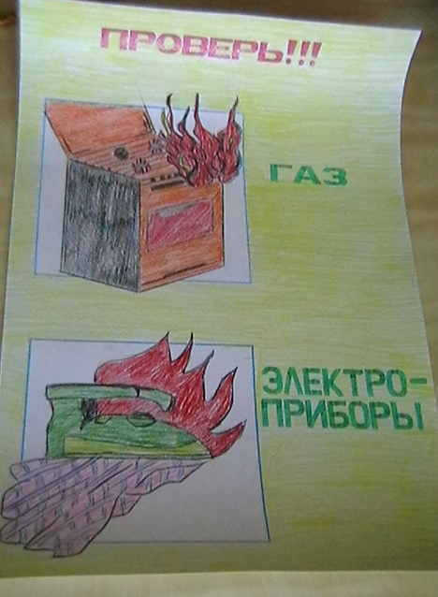
Хайлоев Марат

Slide 19
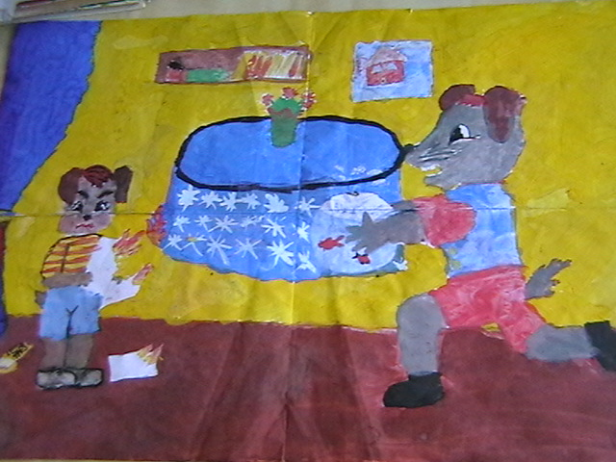
Братья Костюковы

